Slide 1
Обласна акція «Бібліотечне подвір’я: я, фасад і міні-сад»
Бібліотека-філія с.Перерив Коломийської ЦБС

Slide 2
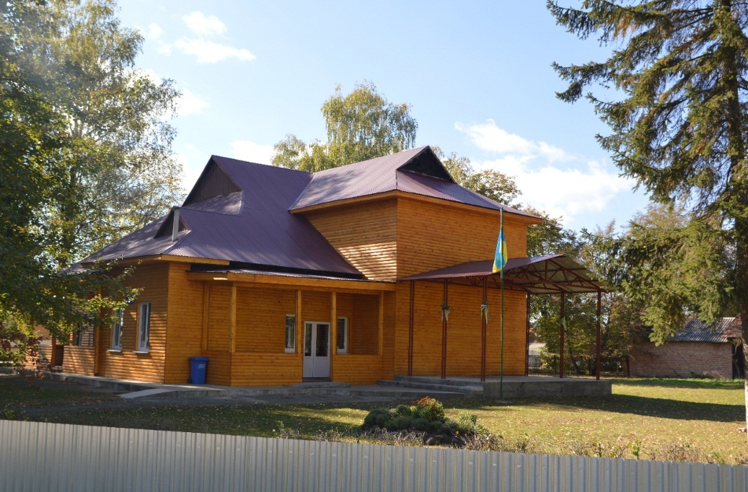
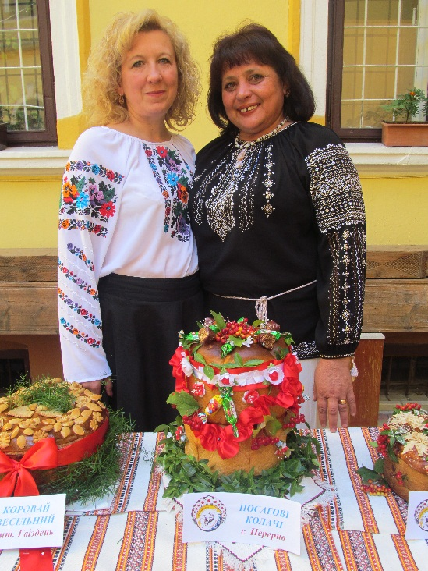
Обласна акція «Бібліотечне подвір’я: я, фасад і міні-сад»
У рідному краю бібліотеку маю
Про неї завжди і усюди Я дбаю

Slide 3
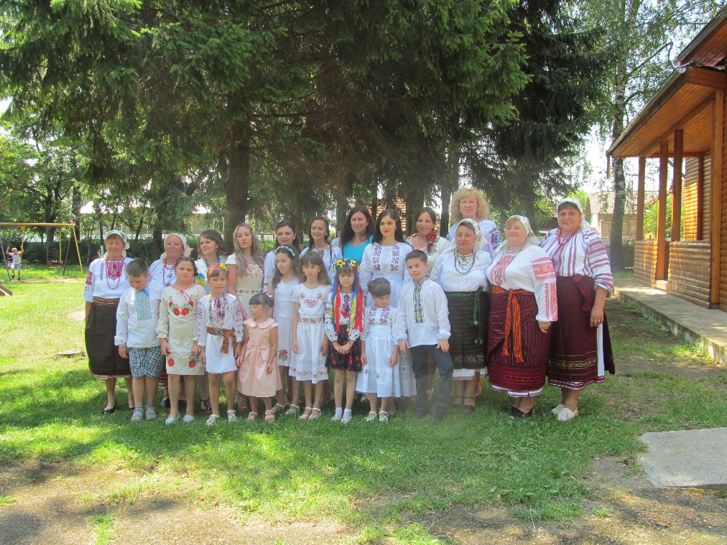
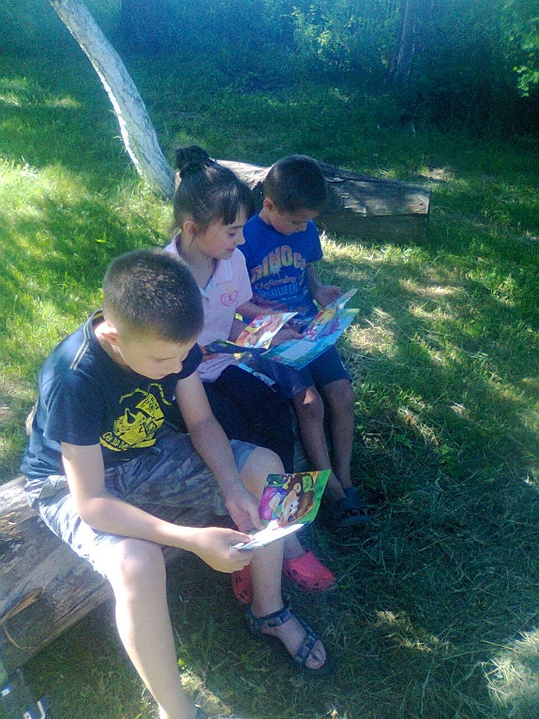
Обласна акція «Бібліотечне подвір’я: я, фасад і міні-сад»
Подвір’я велике, затишне, просторе
Читати збігаються діти зі школи

Slide 4
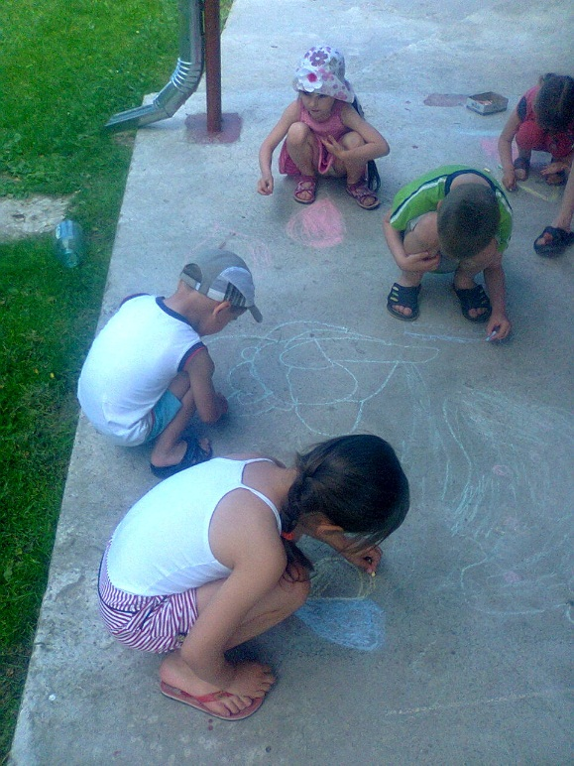
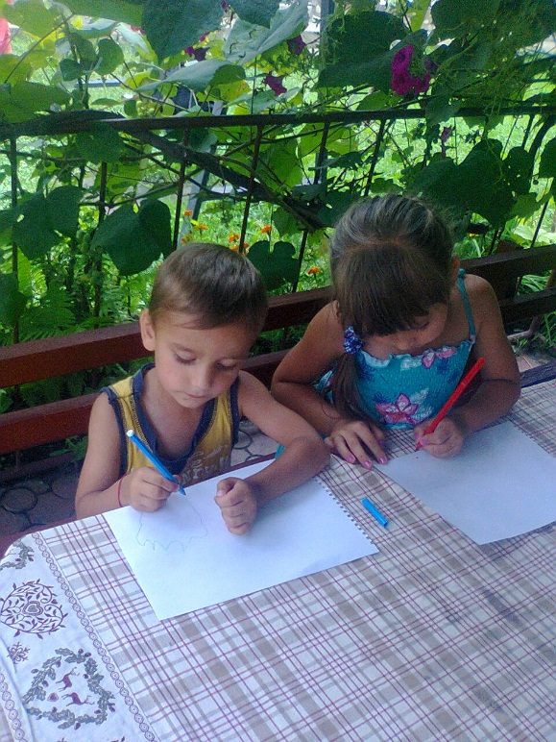
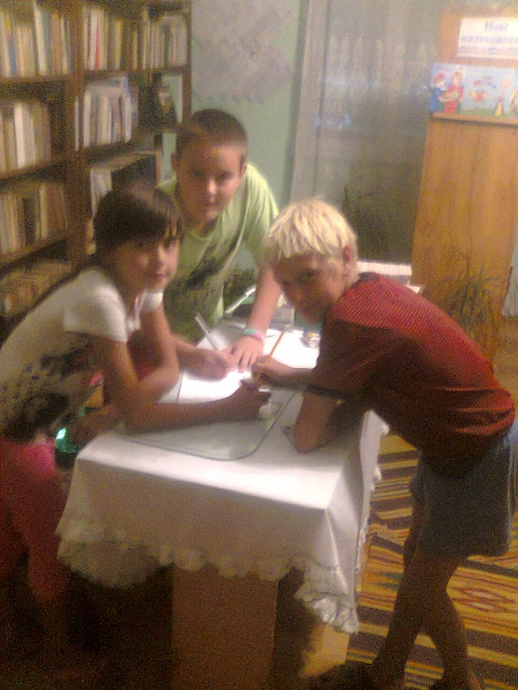
Обласна акція «Бібліотечне подвір’я: я, фасад і міні-сад»
Малюнки малюють,
Складають гаївки

Slide 5
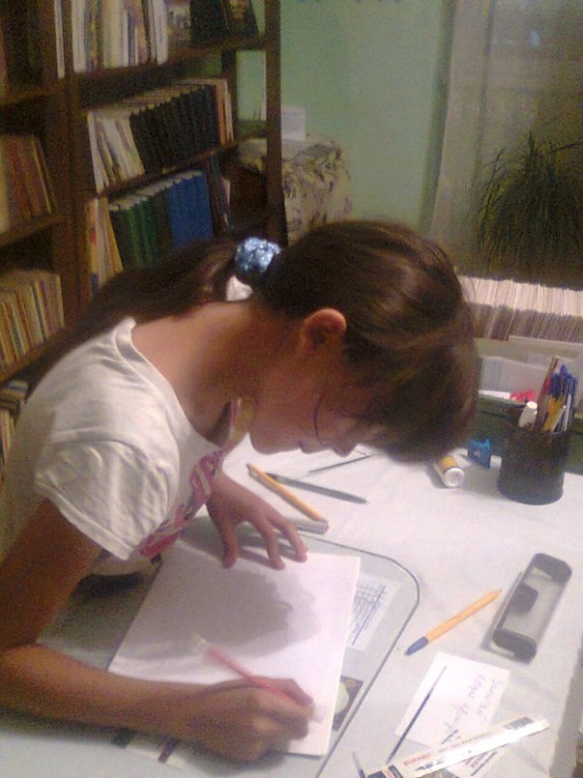
Обласна акція «Бібліотечне подвір’я: я, фасад і міні-сад»
Військовим в АТО
відправляють листівки

Slide 6
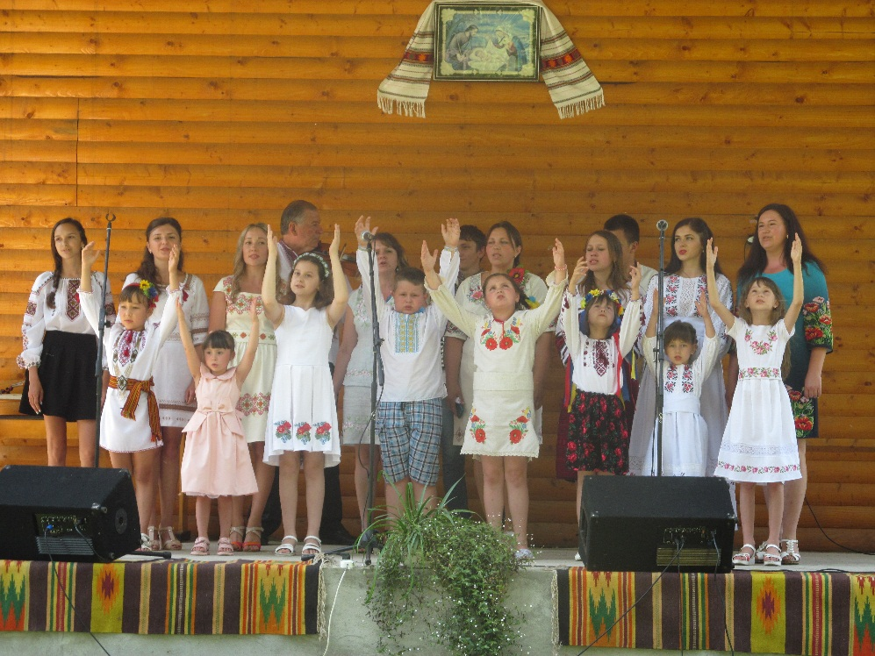
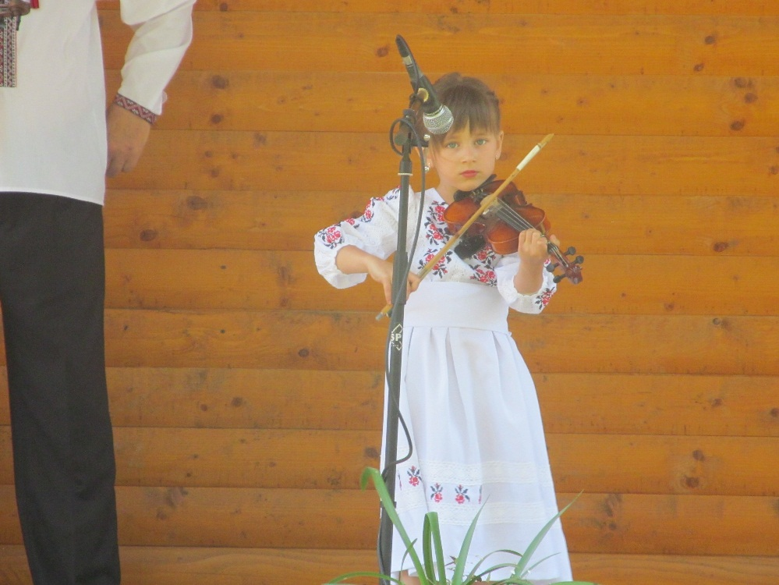
Обласна акція «Бібліотечне подвір’я: я, фасад і міні-сад»
В подвір’ї концерти частенько лунають
Тут люди танцюють, співають і грають

Slide 7
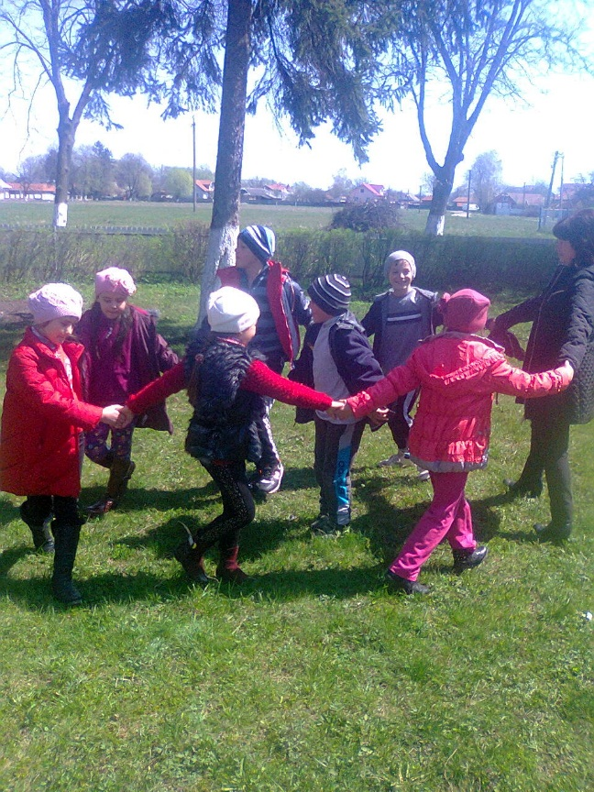
Обласна акція «Бібліотечне подвір’я: я, фасад і міні-сад»
Приходять порадитись, «вилити душу». Також я із дітками гратися мушу.

Slide 8
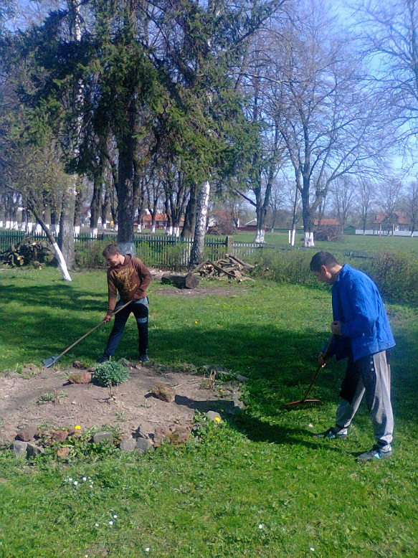
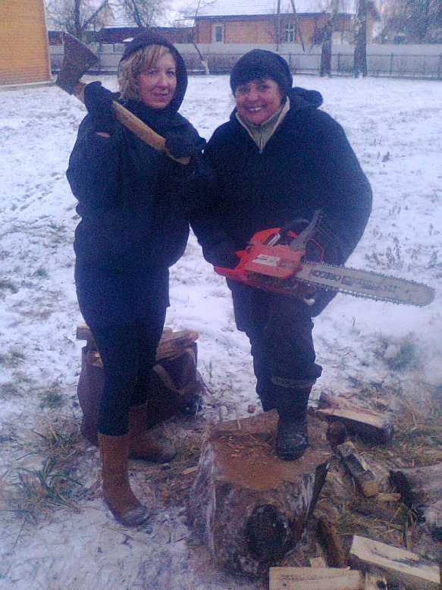
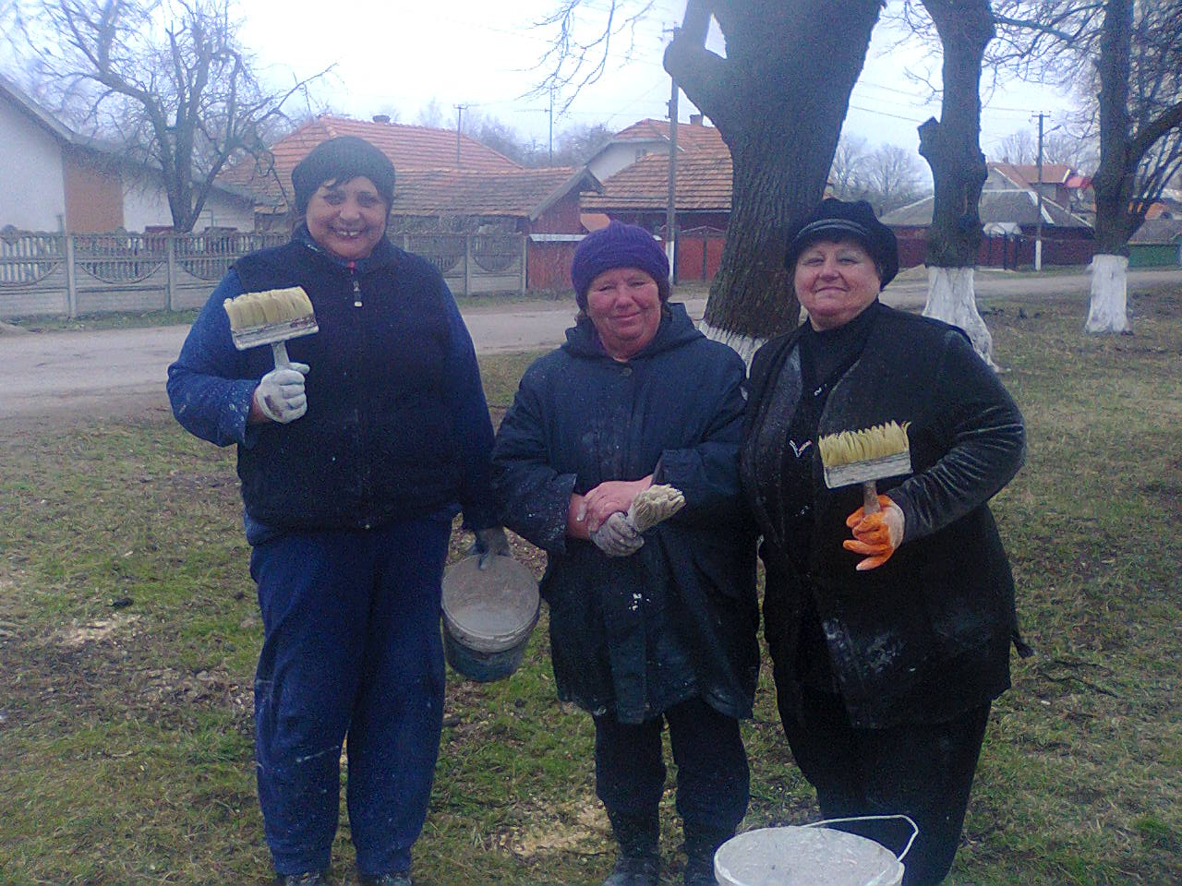
Обласна акція «Бібліотечне подвір’я: я, фасад і міні-сад»
Часом до роботи усіх спонукаю
Згромаджую, білю, і дрівця пиляю

Slide 9
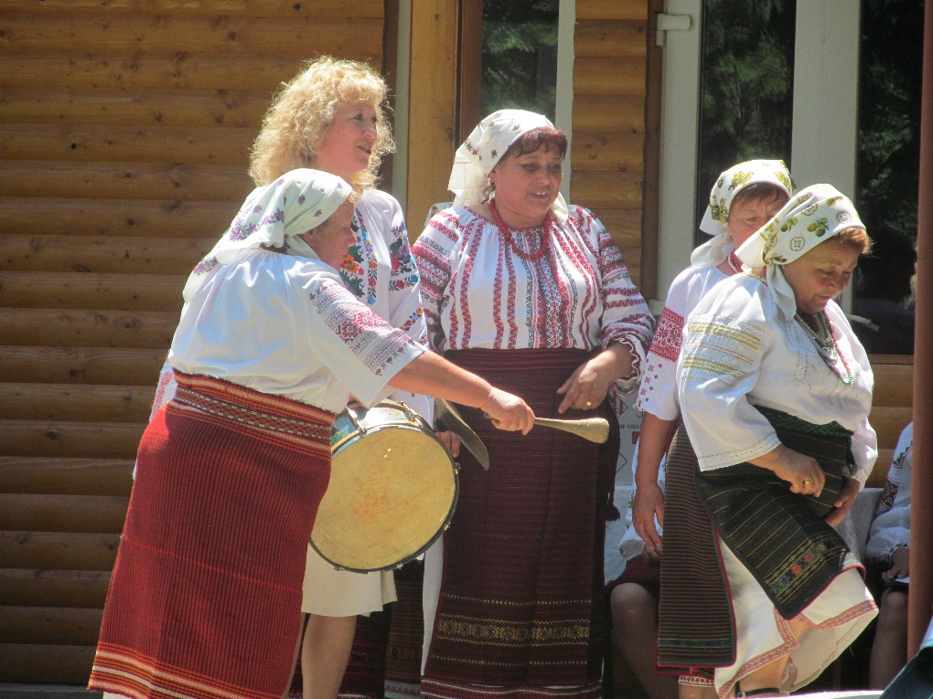
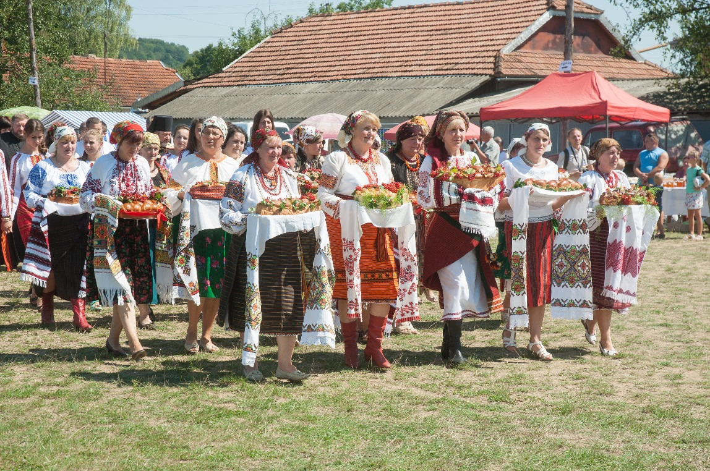
Обласна акція «Бібліотечне подвір’я: я, фасад і міні-сад»
Я дуже прекрасно і гарно співаю
Активна учасниця всіх фестивалів

Slide 10
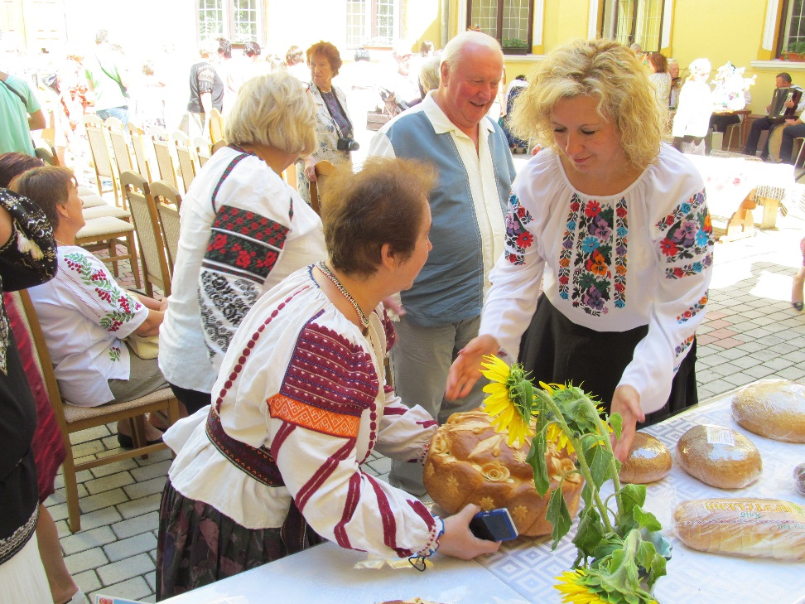
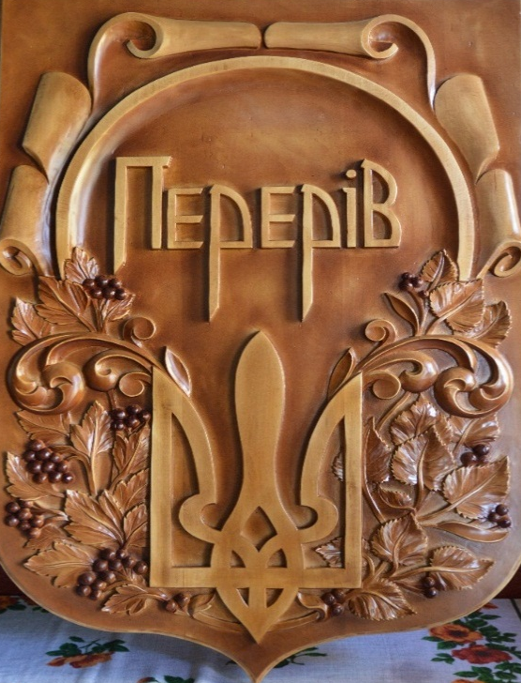
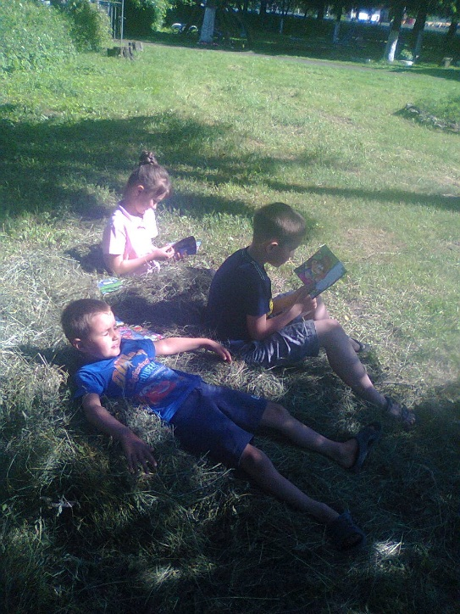
Обласна акція «Бібліотечне подвір’я: я, фасад і міні-сад»
Вважаю покликання це є моє
Бо дуже люблю я «подвір’я» своє.

